Slide 1

Evaluación de la Publicación
de Información Fundamental
Resultados Globales
por Grupo de
Sujetos Obligados
Programa de Evaluación 2014

Slide 2
Generalidades de la Evaluación
Periodo del levantamiento web:
    Del 03 de marzo al 16 de diciembre de 2014
Cobertura:
  104 sujetos obligados evaluados pertenecientes a los siguientes grupos:
Partidos Políticos: 7 Sujetos Obligados;
Secretarías: 18 Sujetos Obligados;
Poder Legislativo: 2 Sujetos Obligados;
Organismos Públicos Descentralizados: 63 Sujetos Obligados;
Organismos Públicos Desconcentrados: 5 sujetos obligados;
Poder Judicial: 4 Sujetos Obligados;
Organismos Autónomos: 4 Sujetos Obligados;
Tribunal de Arbitraje y Escalafón: 1 Sujeto Obligado.

Slide 3
Generalidades de la Evaluación
Nota Aclaratoria:
El Plan de Evaluaciones 2014 de la Dirección de Investigación y Evaluación, contempló la evaluación del cumplimiento de la publicación de la información fundamental a 109 portales web de sujetos obligados; sin embargo, 5 portales web no fueron evaluados por las siguientes razones:
  Fondo de Apoyo Municipal: extinción por decreto del Gobernador;
  Instituto Jalisciense de Antropología e Historia: extinción por decreto del Gobernador;
  Delegaciones Regionales de la Secretaría de Educación: se modifica su estructura para pasar de Organismo Desconcentrado a Unidad Administrativa (Dirección);
  Instituto de Acuacultura y Pesca: se concentró a la Unidad de Transparencia de la SEDER;
  Instituto de Transparencia e Información Pública de Jalisco: será evaluado por su Consejo Consultivo.

Slide 4
Resultado Global
El resultado global de la evaluación practicada a 104 Sujetos Obligados en el Estado de Jalisco es el siguiente:
Criterio | Cumplimiento
Publicidad | 92.97
Vigencia | 90.75
Accesibilidad | 92.09
Información Completa | 87.37
Cumplimiento Global | 90.85
 | Cumplimiento
Artículo 8, Información Fundamental General. | 91.07
Artículo 10 - 14 , Información Fundamental Particular. | 90.63
Cumplimiento Global | 90.85

Slide 5
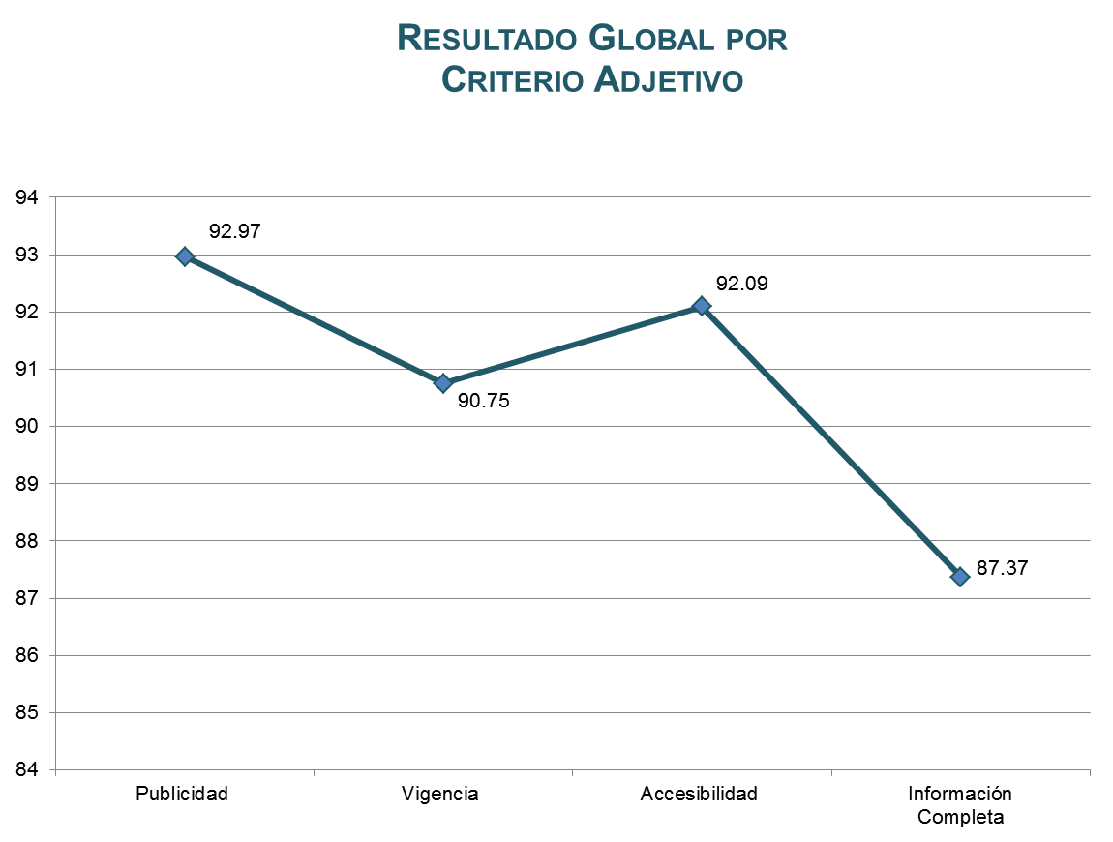

Slide 6
Resultados por
Grupo de Sujetos Obligados y
Criterio Adjetivo
Grupo de Sujetos Obligados | Publicidad | Vigencia | Accesibilidad | Información Completa | Cumplimiento por Grupo de Sujetos Obligados
Partidos Políticos (7) | 78.63 | 70.78 | 78.43 | 64.17 | 73
Poder Ejecutivo (18) | 96.28 | 95.05 | 95.23 | 89.33 | 93.97
Poder Legislativos (2) | 92.20 | 85.89 | 88.45 | 80.68 | 86.81
Organismos Públicos Descentralizados (63) | 94.22 | 92.68 | 93.46 | 90.86 | 92.92

Slide 7
Resultados por
Grupo de Sujetos Obligados y
Criterio Adjetivo
Sujeto Obligado | Publicidad | Vigencia | Accesibilidad | Información Completa | Cumplimiento por Grupo de Sujetos Obligados
Organismos Públicos Desconcentrados (5) | 95.87 | 94.24 | 95.49 | 94.07 | 94.92
Poder Judicial (4) | 89.20 | 87.99 | 89.07 | 77.42 | 85.91
Organismos Autónomos (4) | 93.51 | 91.95 | 92.25 | 84.65 | 90.59
Tribunal de Arbitraje y Escalafón (1) | 95.05 | 93.96 | 94.79 | 93.39 | 94.30
Cumplimiento Global | 92.97 | 90.75 | 92.09 | 87.37 | 90.85

Slide 8
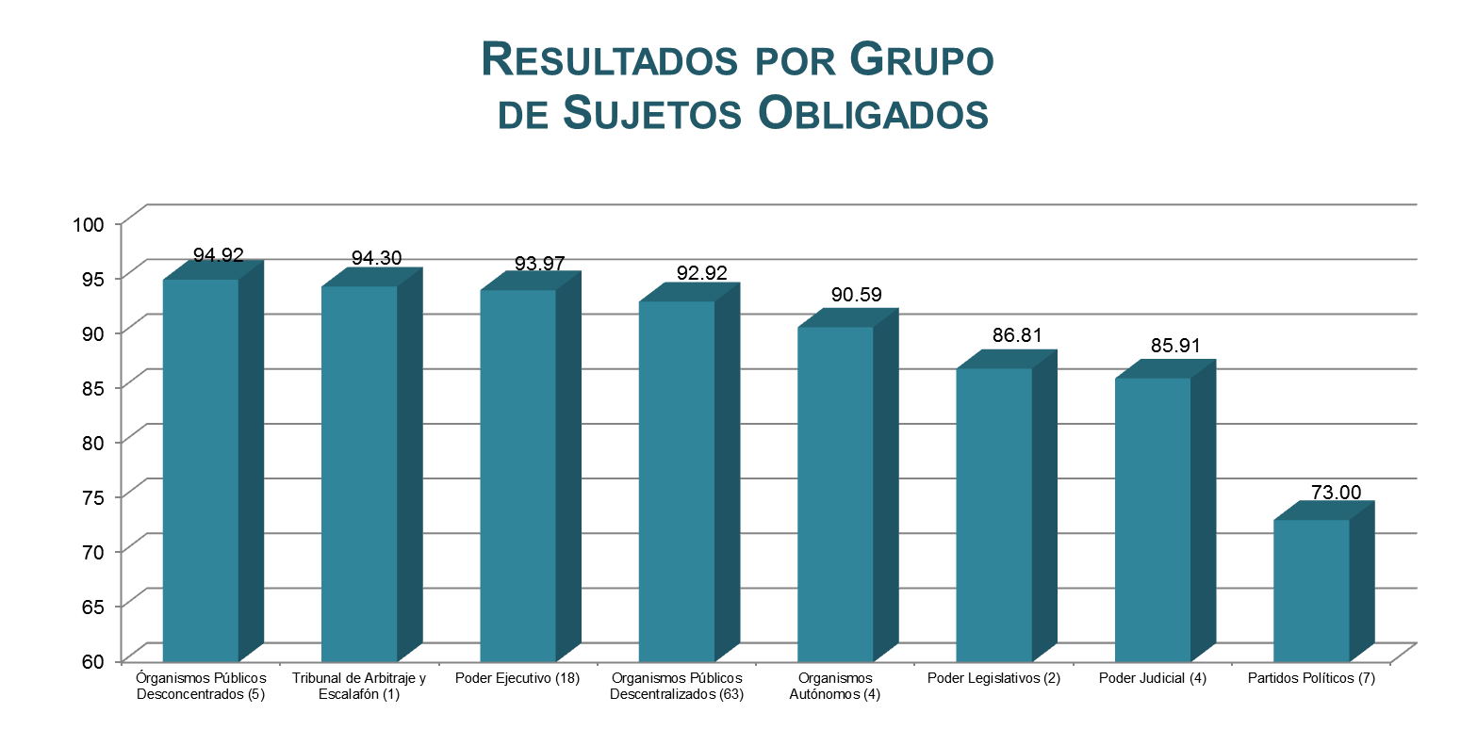

Slide 9
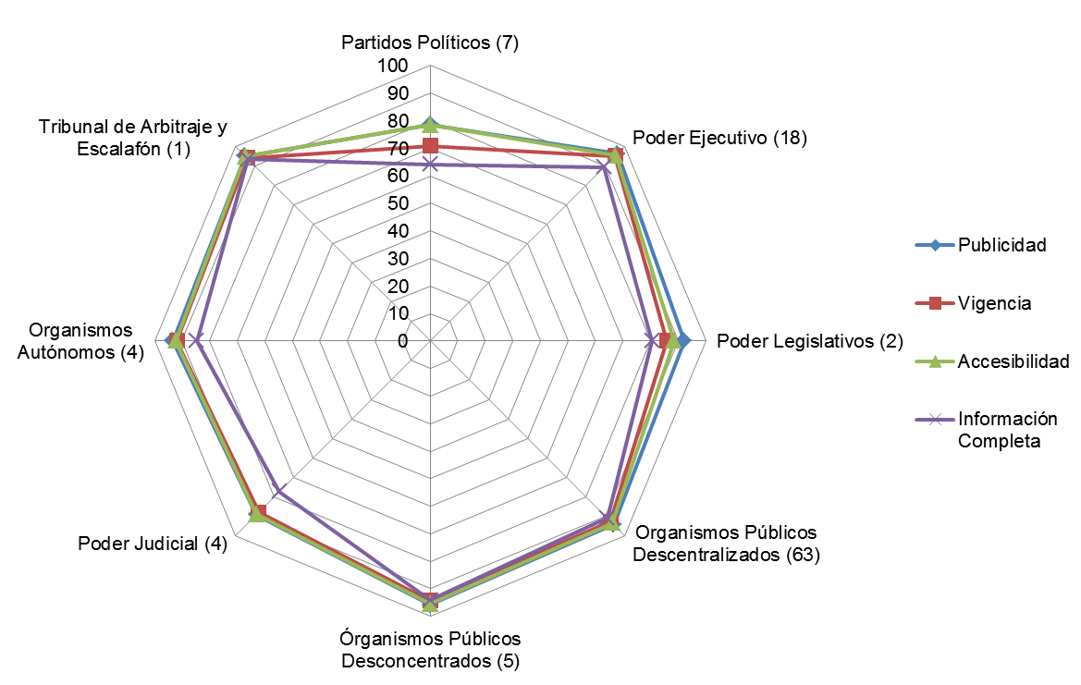
Resultados por
Grupo de Sujetos Obligados y
Criterio Adjetivo

Slide 10
Resultados por
Grupo de Sujetos Obligados y
Artículo
Grupo de Sujetos Obligados | Artículo 8, Información Fundamental General | Artículos 10 -16 Información Particular | Cumplimiento Global por Grupo de Sujetos Obligados
Partidos Políticos (7) | 70.64 | 75.36 | 73.00
Poder Ejecutivo (18) | 97.56 | 90.38 | 93.97
Poder Legislativos (2) | 84.77 | 88.85 | 86.81
Organismos Públicos Descentralizados (63) | 93.82 | 92.01 | 92.92

Slide 11
Resultados por
Grupo de Sujetos Obligados y
Artículo
Grupo de Sujetos Obligados | Artículo 8, Información Fundamental General | Artículos 10 -16 Información Particular | Cumplimiento Global por Grupo de Sujetos Obligados
Organismos Públicos Desconcentrados (5) | 96.27 | 93.56 | 94.92
Poder Judicial (4) | 85.09 | 86.74 | 85.91
Organismos Autónomos (4) | 84.68 | 96.50 | 90.59
Tribunal de Arbitraje y Escalafón (1) | 96.55 | 92.04 | 94.30
Cumplimiento Global | 91.07 | 90.63 | 90.85

Slide 12
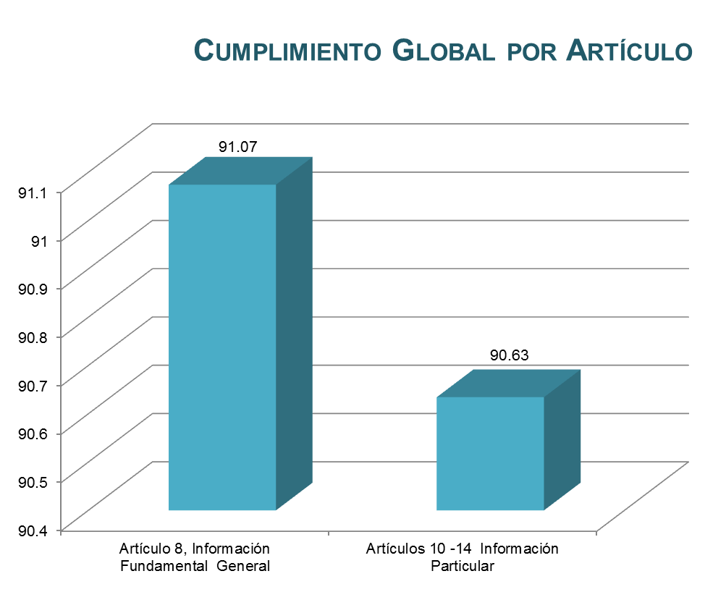

Slide 13
Resultados Globales
por Grupo de
Sujetos Obligados

